Slide 1

Красивая картинка для привлечения внимания

Slide 2
Привет всем!
- Меня зовут Михаил Стариков;
- Начал работать в 19 лет как Junior Backend Developer;
- Проработал 2.5 года тимлидом в России, собеседовал джунов;
- Сейчас 3 года живу в Германии;
- Работаю в компании Metro Markets GmbH, как тех/тим лид;
- Занимаюсь техническими интервью Frontend инженеров;

Slide 3
Как готовиться к собеседованию. Изучите кампанию.
- Изучите кампанию, постарайтесь понять бизнес и продукт;
- Изучите вакансию, выделите ключевые софт скиллы и ориентируйтесь на них;
- Задавайте вопросы интверьюерам на всех этапах:
- Какая в отделах структура команд?
- Какие возможности к самообучению, поддержка обучения от кампании?
- Что вам не нравится в кампании, какие минусы работы?
- Что больше всего нравится, почему вы там работаете?

Slide 4
Как готовиться к собеседованию. Подготовьте себя.
- Гуглите частые вопросы на собеседованиях;
- Повторяйте основы;
- Изучайте технологии которые на слуху хотя бы поверхностно (Этап system design);
- Продумайте развернутые ответы на вопросы интверьюера;

Slide 5
Резюме
Места работы и названия курсов ничему ничего не скажут
Описания проектов, их цели задачи и результаты - скажут
Старайтесь чтобы выше резюме по максимуму отвечало на вакансию

Slide 6
На самом интервью
Проверьте свою технику, качество микрофона и динамики;
Будьте спокойны, открыты, старайтесь не волноваться;
Развернутые ответы - вам нужно показать все свои скиллы;
Не бойтесь говорить что вы чего то не знаете, это лучше чем придумывать на ходу;
Не забывайте задавать вопросы;

Slide 7
Правильный джун
Понимать value creation
Проявлять инициативу, много инициативы
Учиться учиться и еще раз... ну вы поняли

Slide 8
Что мне важно на интервью
Hard:
- Знание и понимание основ языка/фреймворка;
- Архитектурные скиллы - system design;
- Понимание веба - расскажите про загрузку страницы;
Soft:
- Коммуникабельность, является ли кандидат командным игроком;
- Как инженер относится к продукту, интересен ли он ему;
- Стремление к самообучению, саморазвитию;

Slide 9
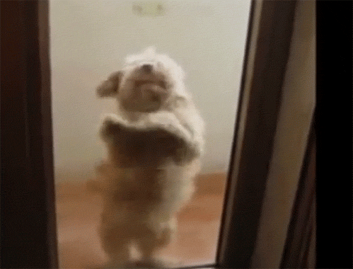
Удачи!
Twitter - @dev_starikov
LinkedIn - 💻 Mikhail Starikov

